Slide 1


المادة : العلوم
الصف : الثامن
الوحدة الثالثة : ميكانيكا الموائع
الدرس الاول : الضغط 2
من صفحة 95 إلى 97
معلمة المادة : هبة سوداح

Slide 2
الموائع
سبب تسمية السوائل والغازات بالموائع
لان قوى الترابط بين جسيمات السوائل والغازات ضعيفة
مما يمكنها من الجريان

Slide 3
ضغط السائل
القوة العمودية التي يؤثر بها السائل في الاجسام
العوامل التي يعتمد عليها ضغط السائل
1- عمق السائل ( العلاقة طردية )
كلما زاد عمق السائل زاد ضغط السائل
2- كثافة السائل ( العلاقة طردية )
كلما زادت كثافة السائل زاد ضغط السائل

Slide 4
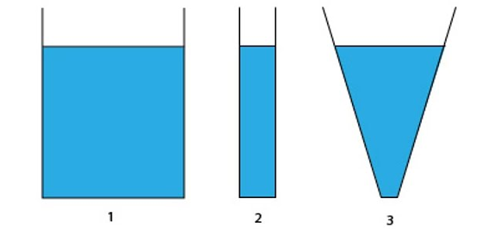
يتلقى الغواصون تدريبات مكثفة ويزودون بمعدات خاصة , علل ؟
لتمكنهم من تحمل الضغط
يكون ضغط السائل متساويا عند جميع النقاط التي تقع في مستوى أفقي واحد لنفس السائل ( لا تعتمد على شكل الوعاء )

Slide 5
قاعدة باسكال
المائع المحصور عندما يتعرض لضغط اضافي ناتج عن قوة خارجية فان هذا الضغط ينتقل إلى جميع أجزاء المائع جميعها بالمقدار نفسه
من التطبيقات العملية
الرافعة الهيدروليكية ( المكبس السوائلي )
تستخدم في محطات غسيل السيارات

